Slide 1

Реализация государственной программы Иркутской области "Развитие сельского хозяйства и регулирование рынков сельскохозяйственной продукции, сырья и продовольствия" на 2014 - 2020 годы
Министерство сельского хозяйства Иркутской области

Slide 2
Продукция сельского хозяйства – 66,6 млрд. руб., индекс производства – 105,9%
На 1 рубль субсидий произведено
26,6 рублей продукции сельского хозяйства
Субсидий всего – 2506,4 млн. руб. ОБ – 1524,5 млн. руб.
(110% к 2015г.)
ФБ – 981,9 млн. руб. (63,9% к 2015г.)
Рентабельность производства – 14,2%
Рентабельность без субсидий – 7,6%

Slide 3
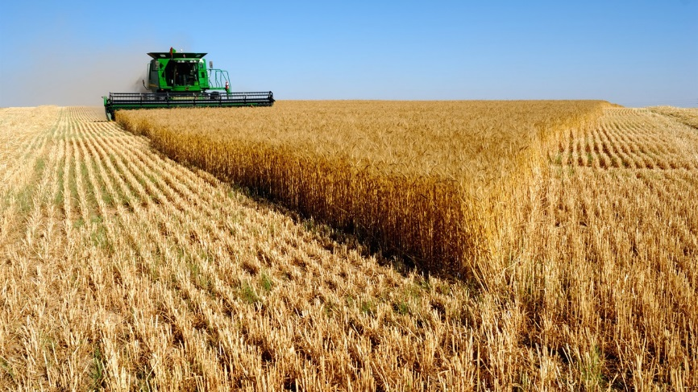
Растениеводство
Вид продукции | Все категории хозяйств | Сельхозоргани-зации | КФХ
Производство продукции растениеводства, тыс. тонн
Зерно | 771,9 | 412,7 | 354,9
Картофель | 607,1 | 56,9 | 30,6
Овощи | 154,8 | 21,4 | 7,6

Slide 4
Животноводство
Производство продукции животноводства, тыс. тонн
Вид продукции | Все категории хозяйств
 | производство |  | В % к 2015г.
 | 2015г. | 2016г.
Мясо всех видов (ж. вес) | 153,8 | 156,6 | 101,8
Молоко | 460,1 | 449,4 | 97,7
Яйцо, млн. шт. | 993,4 | 995,3 | 100,2

Slide 5
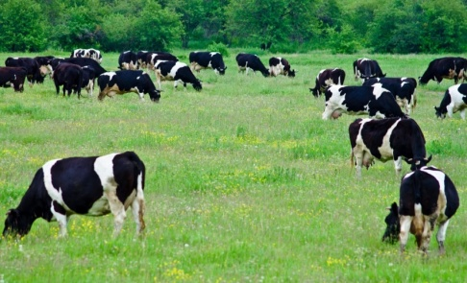
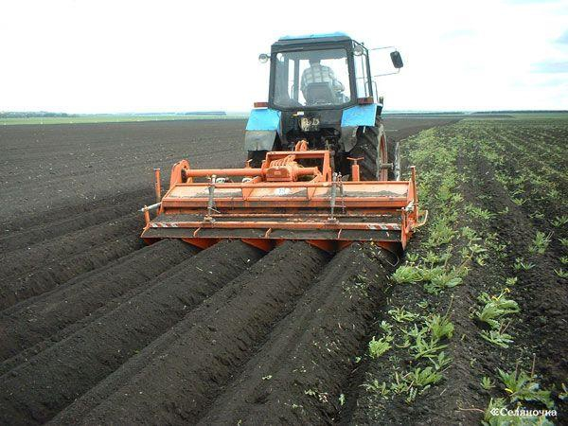
Развитие малых форм хозяйствования
В 2016 году рост производства в КФХ – превысил 30% (в сельхозорганизациях -около 8%) . Доля КФХ - около 12% от общего объема сельхозпроизводства.
Гранты на создание семейных животноводческих ферм2012-2016г.г.– 41 грант, в 2016г. -9 грантов
Гранты на создание молочных животноводческих ферм 2013-2016г. г.г. -
19 грантов
Поддержка начинающих фермеров 2012-2016г.г. -317 КФХ,
в 2016 году -
78 грантов

Slide 6
Сельскохозяйственная потребительская кооперация
В 2016 году представлены гранты 8 сельскохозяйственным потребительским кооперативам
За 2016г. у населения области закуплено:
Молока – 23859 тонн (97,8% к 2015г.)
Мяса в уб. в. – 1755 тонн (89,3% к 2015г)
1 квартал 2017г.:
Молоко – 2840 т (160%), мяса – 296 т (119%)
Закупом молока и мяса охвачено около 6000 личных подсобных хозяйств населения, уровень доходов ЛПХ повысился на 780 млн. рублей

Slide 7
Реализация экономически значимых проектов с 2016 года
Всего проектов – 119,
В том числе:
Развитие производства зерна – 42
Развитие производства рапса и других масличных культур – 6
Развитие производства овощей – 6
Развитие производства молока – 22
Развитие мясного скотоводства– 23
Развитие табунного коневодства, овцеводства, свиноводства - 4
Развитие потребительской кооперации- 16
В результате реализации проектов планируется создать 880 новых рабочих мест, увеличить платежи в бюджет на 1,3 млрд. руб.
Увеличить производство: Зерна – на 141,3 тыс. тонн
Молока – на 23,7 тыс. тонн
Мяса КРС – на 3,5 тыс. тонн
Овощей – на 15,9 тыс. тонн
Рапса – на 17 тыс. тонн.
Увеличить закуп продукции у населения : молока – на 8 тыс. тонн,
мяса – на 0,9 тыс. тонн

Slide 8
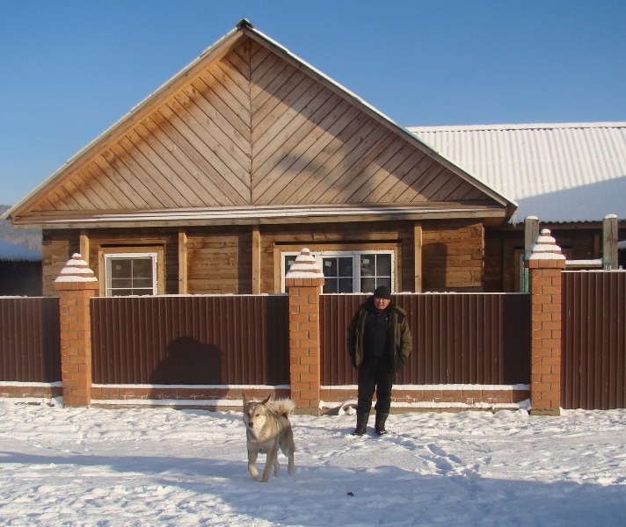
Социальное развитие села
Введено в эксплуатацию – 12204,1 кв. метров жилья, в т.ч. 8552 кв. метров молодыми семьями и молодыми специалистами
Улучшение жилищных условий – 178 граждан, молодых семей, молодых специалистов
Введено в эксплуатацию – 8 ФАПов;
1 многофункциональная спортплощадка;
5 хоккейных кортов;
построено 20,73 км водоразводящих сетей;
Построено и реконструировано 7,76 км автомобильных дорог

Slide 9

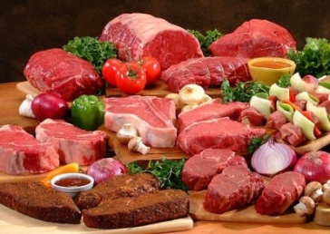
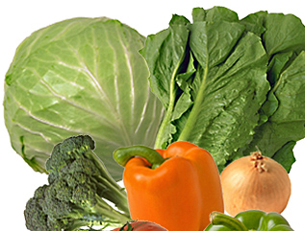
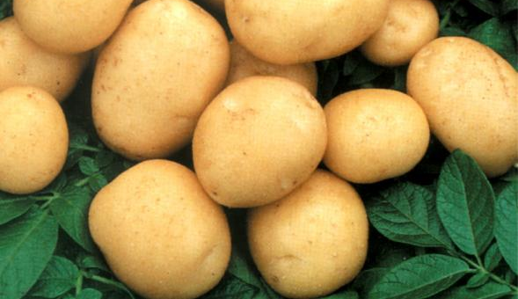
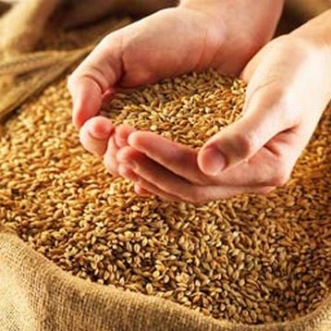

Задачи на 2017 год
Произвести (все категории хозяйств):
Зерна – 792 тыс. тонн (102,6% к 2016г.)
Картофеля –620 тыс. тонн (102% к 2016г.)
Овощей – 170,7 тыс. тонн (107,3% к 2016г.)
Молока –465,4тыс. тонн (103,5 % к 2016г.)
Мяса (жив. вес) – 169,3 тыс. тонн (107% к 2016г.)

Slide 10
Государственная поддержка сельскохозяйственного производства в 2017 году
Субсидий всего –
2479,3 млн.руб.
ОБ – 1742,4 млн. руб.
ФБ – 736,9 млн. руб.
На 1 мая 2017г. Выплачено –
1058 млн. руб.,
ОБ – 728,6 млн. руб.(41,8% от плана),
ФБ – 329,4 млн. руб.(44,7%)
Основные меры государственной поддержки будут направлены на стимулирование ввода в оборот земель сельхозназначения, увеличение инвестиционной составляющей, приобретение и капитальный ремонт техники

Slide 11
Социальное обустройство села в 2017г.
Планируется
- ввести в эксплуатацию 16,9 тыс. кв. метров жилья, в том числе 11,8 тыс. кв. метров молодыми семьями и молодыми специалистами;
- реализовать 30 проектов местных инициатив граждан;
- продолжить строительство 3 общеобразовательных организаций;
- ввести в эксплуатацию 24 фельдшерско-акушерских пункта;
- ввести в действие 21 многофункциональную спортивную площадку и 8 хоккейных кортов;
- продолжить строительство и приступить к строительству 4 учреждений культурно-досугового типа;
- ввести в действие 17,0 км. локальных водопроводов;

Slide 12
Подпрограмма «Развитие сферы заготовки, переработки и сбыта дикорастущего пищевого сырья и лекарственного сырья в Иркутской области на 2017-2020 годы.
Прогнозная оценка ресурсного обеспечения:
Общий объем финансирования:
2017 год – 88,6 млн. руб.
2018 год – 88,6 млн. руб.
2019 год – 88,6 млн. руб.
2020 год – 88,6 млн. руб.
Средства областного бюджета:
2017 год – 35 млн. руб.
2018 год – 35 млн. руб.
2019 год – 35 млн. руб.
2020 год – 35 млн. руб.
Цель подпрограммы – повышение конкурентоспособности сферы заготовки и переработки дикорастущего сырья на внутреннем и внешнем рынках

Slide 13
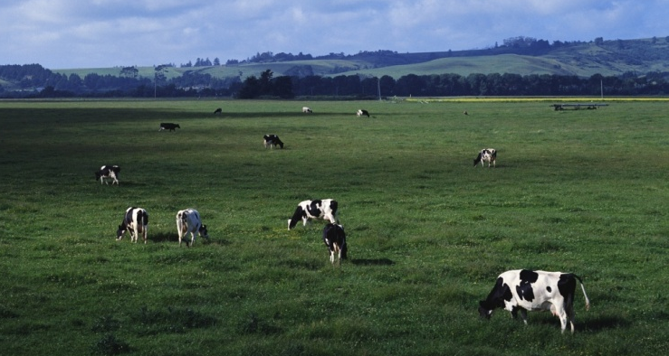
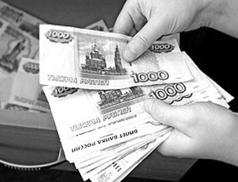
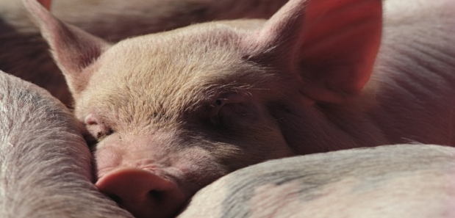
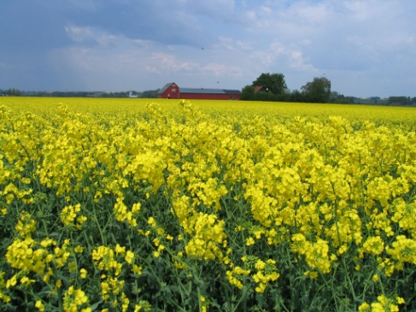
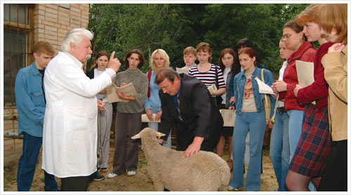
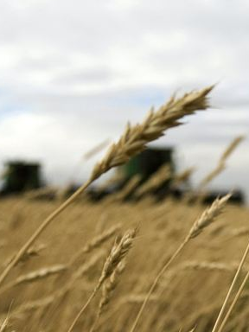
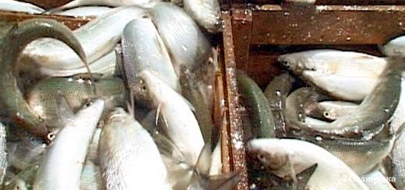
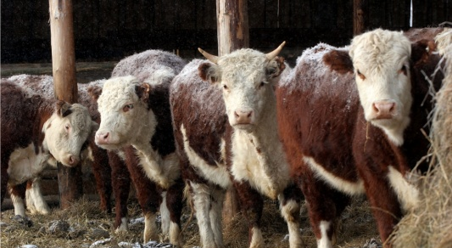
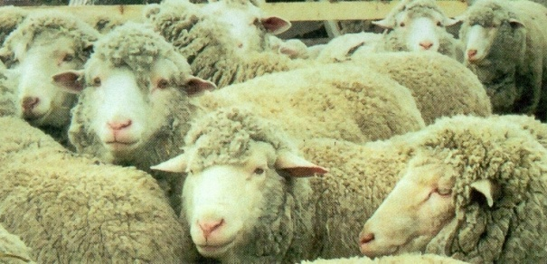
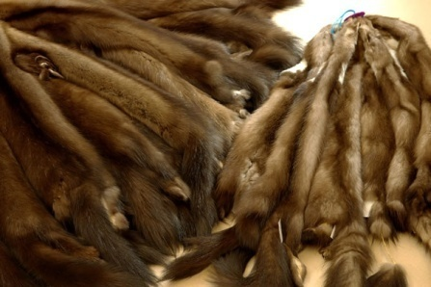
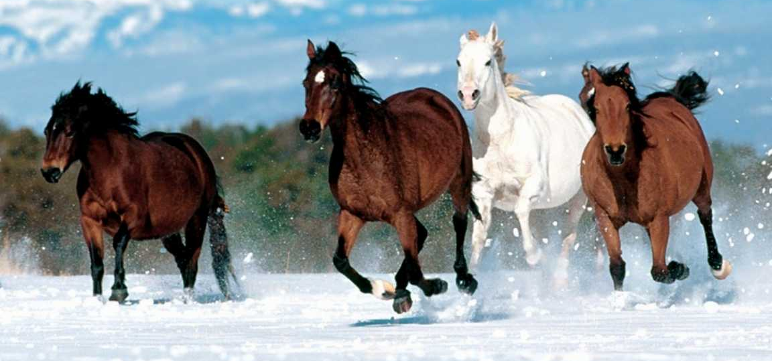
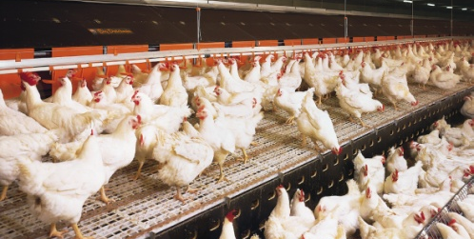
Спасибо за внимание!
Notes:
Шаблон сделан в компании PowerLexis. Зайдите на наш сайт (powerlexis.ru) или почитайте блог (blog.powerlexis.ru) — там куча интересного.

